Slide 1


муниципальное бюджетное общеобразовательное учреждение «Средняя школа № 40» города Смоленска
Логопедическое занятие
"Дифференциация букв З-Ж"
Выполнила:
Учитель-логопед
МБОУ «СШ №40»
Шилина Ольга Николаевна
2019 г.

Slide 2
Цели и задачи:
учить описывать артикуляцию звука и давать ему характеристику;
научить детей дифференцировать звуки;
соотносить эти буквы с символами и звуками;
развитие фонематического слуха;
обогащение словарного запаса;
дифференцировать звуки изолированно, в слогах и в словах;
развивать навыки чтения и письма;
формировать навыки звукобуквенного анализа, слогового анализа слов.
способствовать развитию грамматической правильной речи;
закреплять знания о написании предложений;
формировать положительную мотивацию к учебной деятельности;
учиться правильно выполнять инструкцию учителя;
вырабатывать навык самопроверки и самоконтроля.

Slide 3
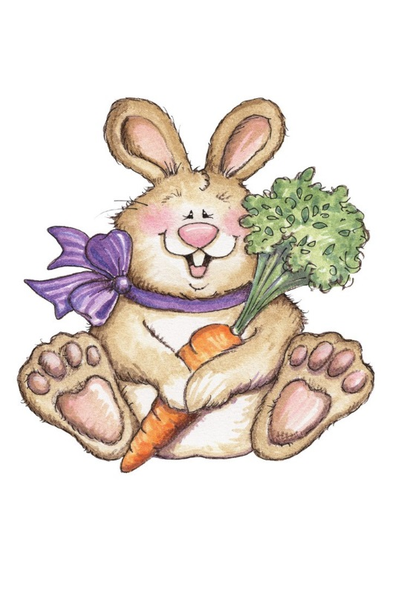
Выдели первый звук в слове
ЗАЯЦ

Slide 4
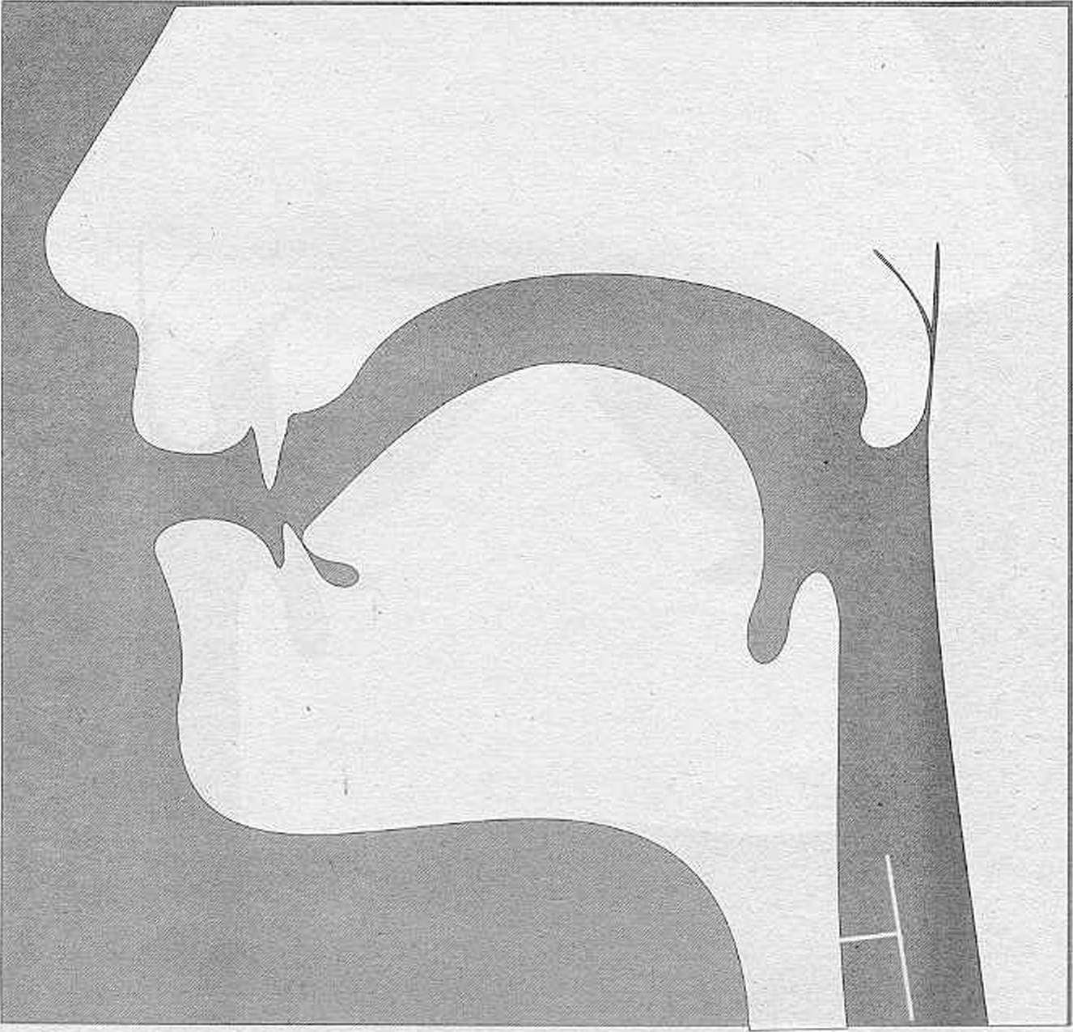
Характеристика звука [з]
Особенности артикуляции:
Зубы сближены.
Губы немного растянуты.
Кончик язы­ка упирается в нижние зубы, спинка выгнута.
Голосовые связки работают, горло дрожит (есть голос).
Характеристика:
Звук [3] — твердый звонкий согласный.

Slide 5
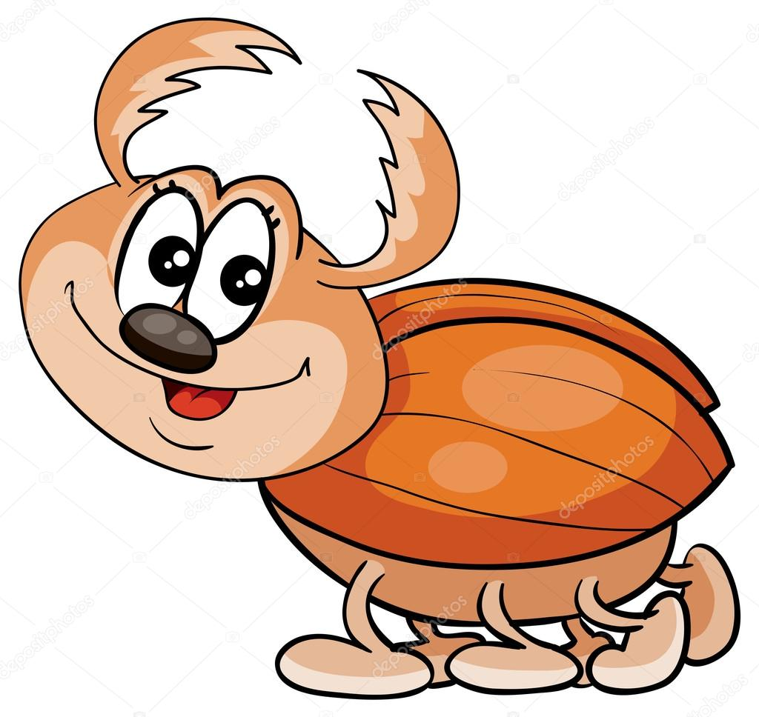
Выдели первый звук в слове
ЖУК

Slide 6
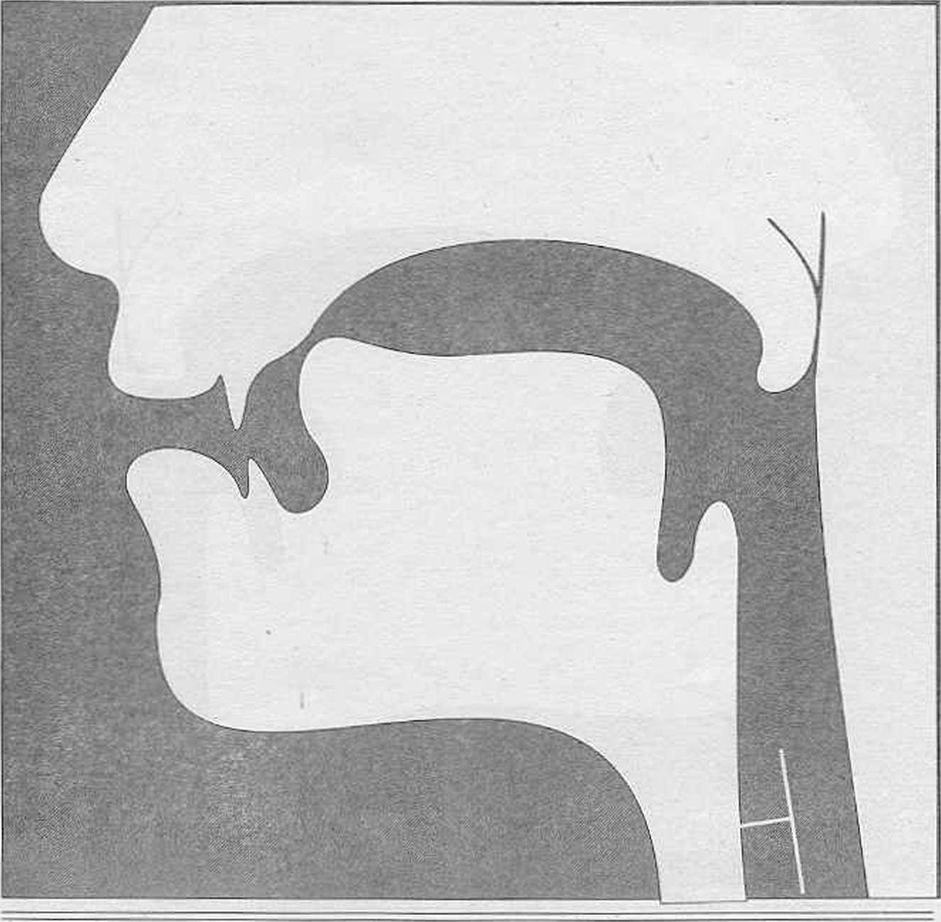
Характеристика звука [Ж]
Особенности артикуляции:
Губы выдвинуты вперед и округлены.
Кончик языка поднят к передней части нёба, но не касается его.
Боковые края языка при­жаты к верхним коренным зубам.
Спинка языка приподнята. Форма языка напоминает чашечку.
Голосовые связки работают, горло дрожит (есть голос).
Характеристика:
Звук [Ж] — всегда твердый звонкий согласный.

Slide 7
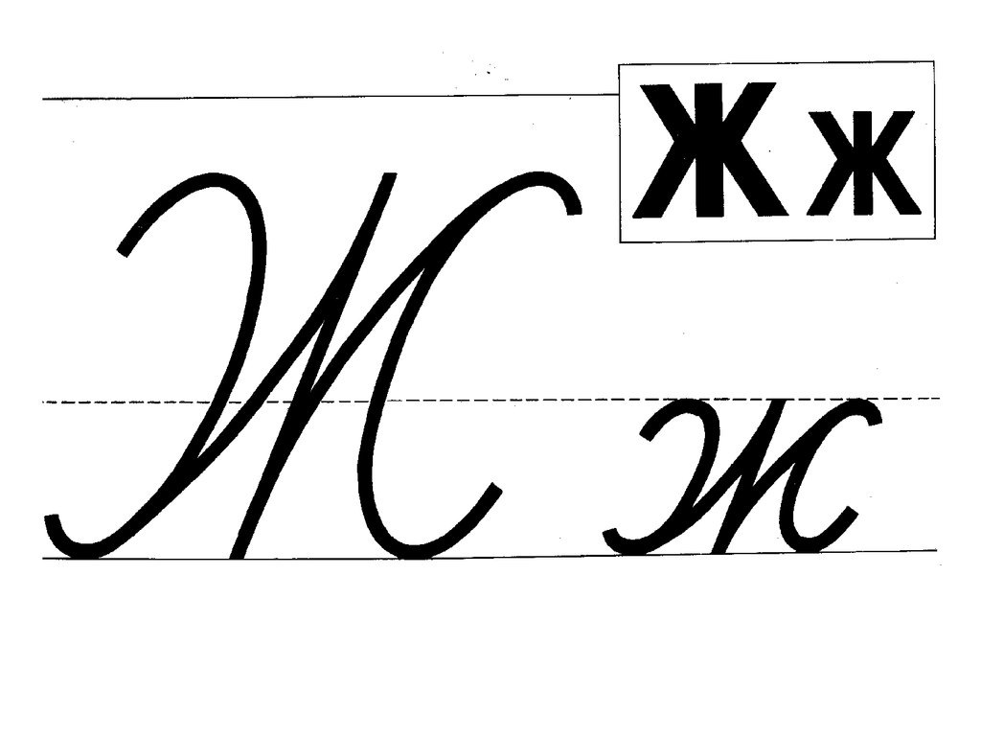
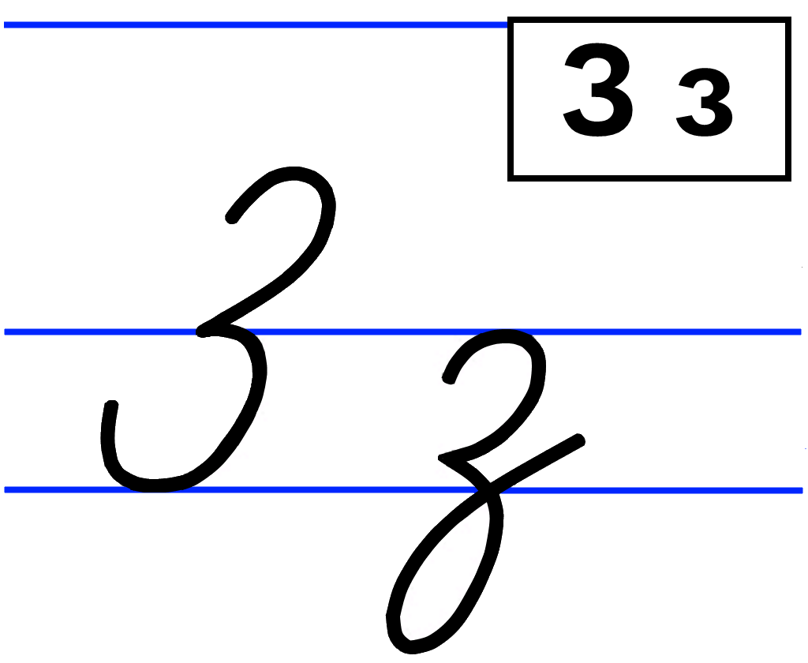
Соотнесение звука с буквой
Запиши их в свою тетрадь!

Slide 8
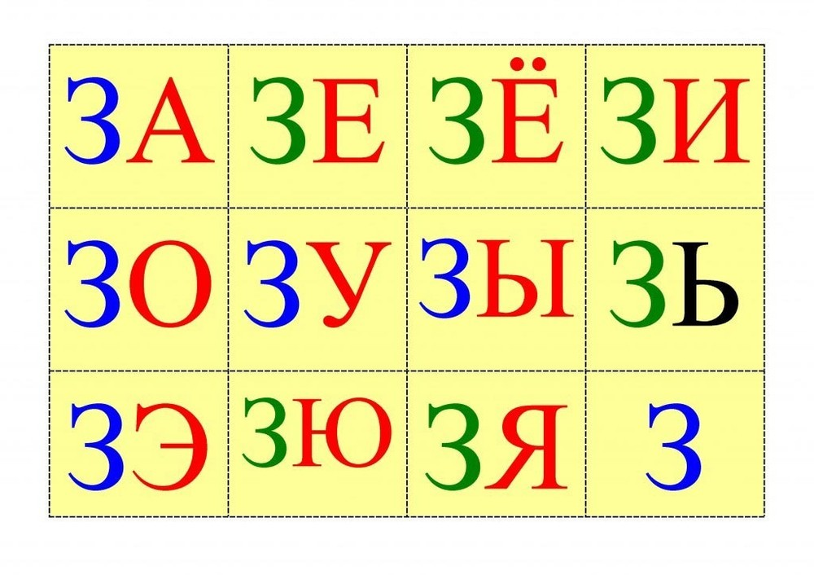
Прочитай слоги

Slide 9
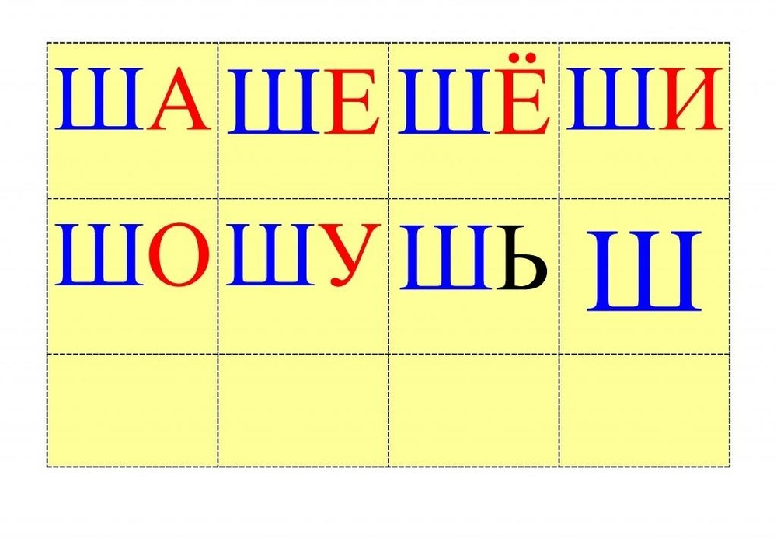
Прочитай слоги

Slide 10
Игра «Поймай звук»
Сейчас я буду называть вам звуки, слоги, слова. Вы слушаете внимательно!!!
Как только услышите З сразу хлопаете в ладоши.
Как только услышите Ж сразу топаете.
Сколько раз услышите звук З, столько раз хлопаете в ладоши.
Сколько раз услышите звук ж, столько раз топаете.

Slide 11
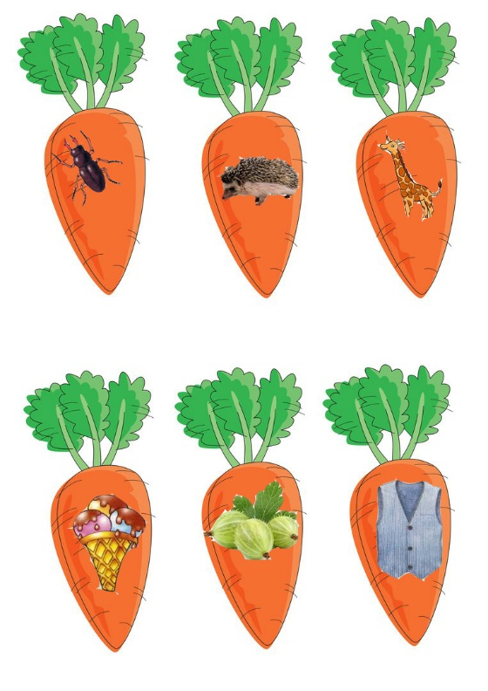
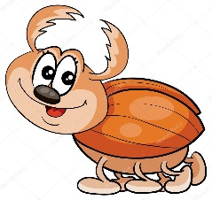
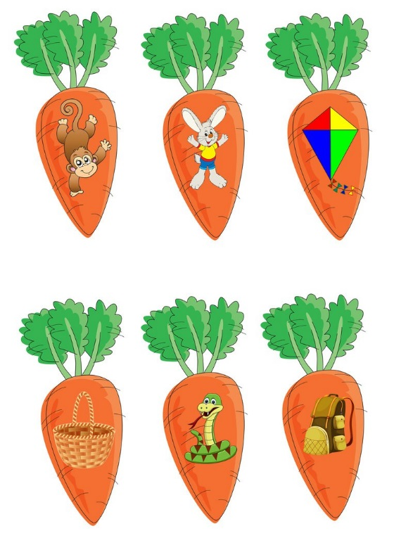
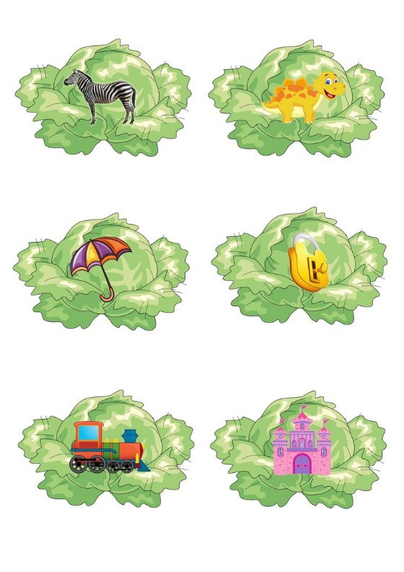
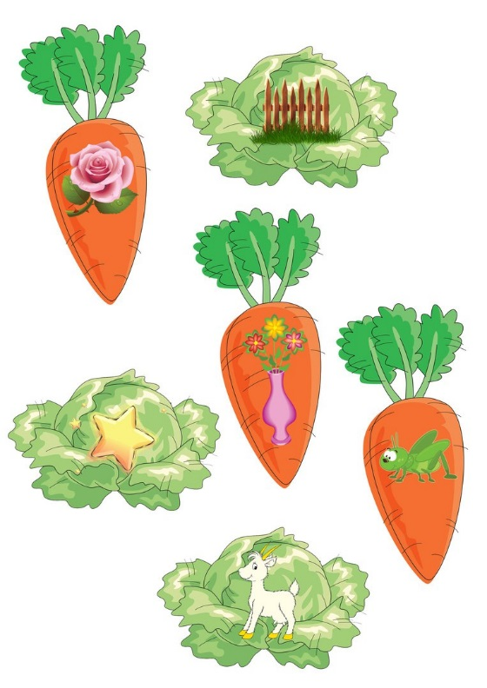
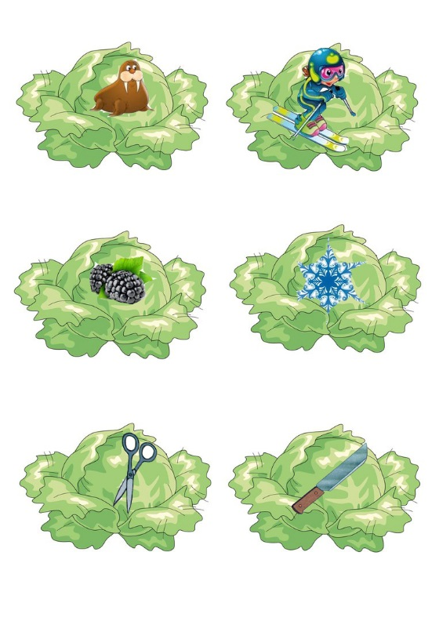
Распредели картинки
[ж]
[з]

Slide 12
Выполни задания

Slide 13
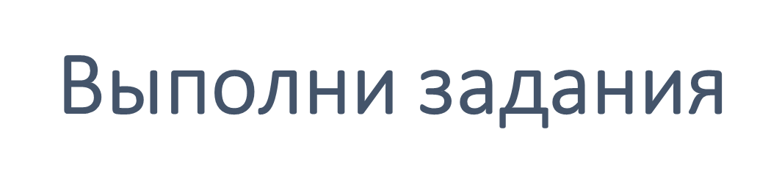

Slide 14
Выполни задания

Slide 15
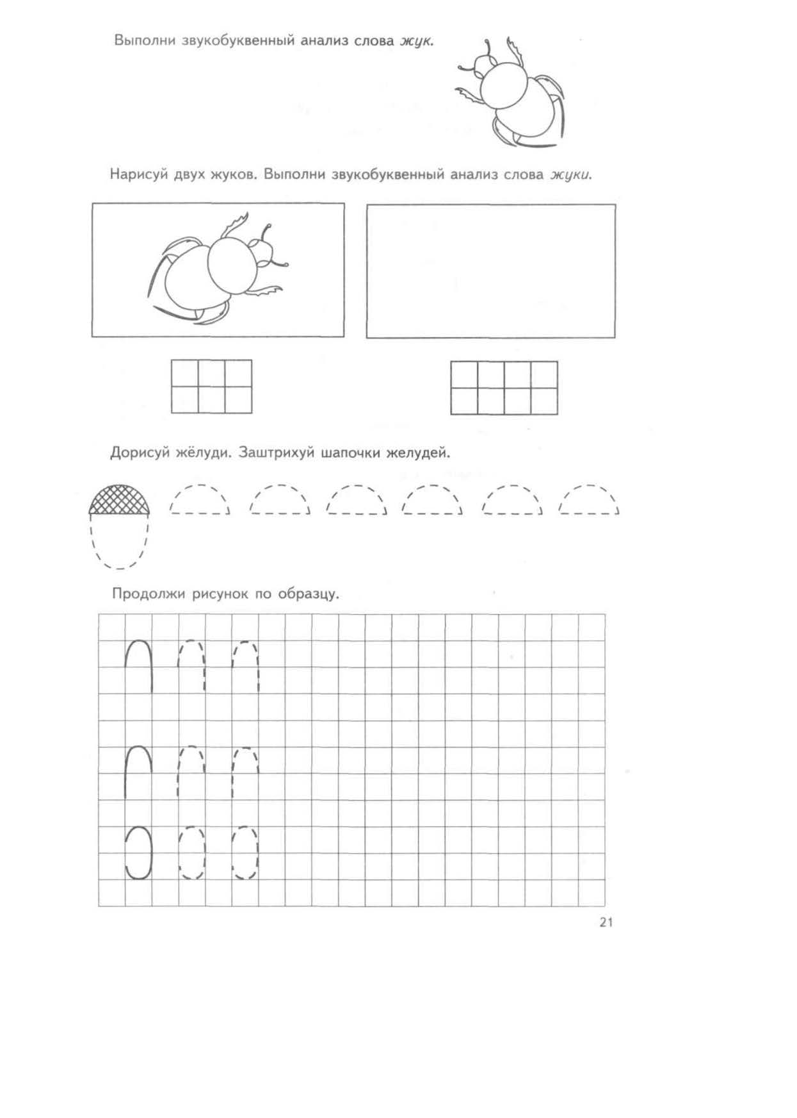
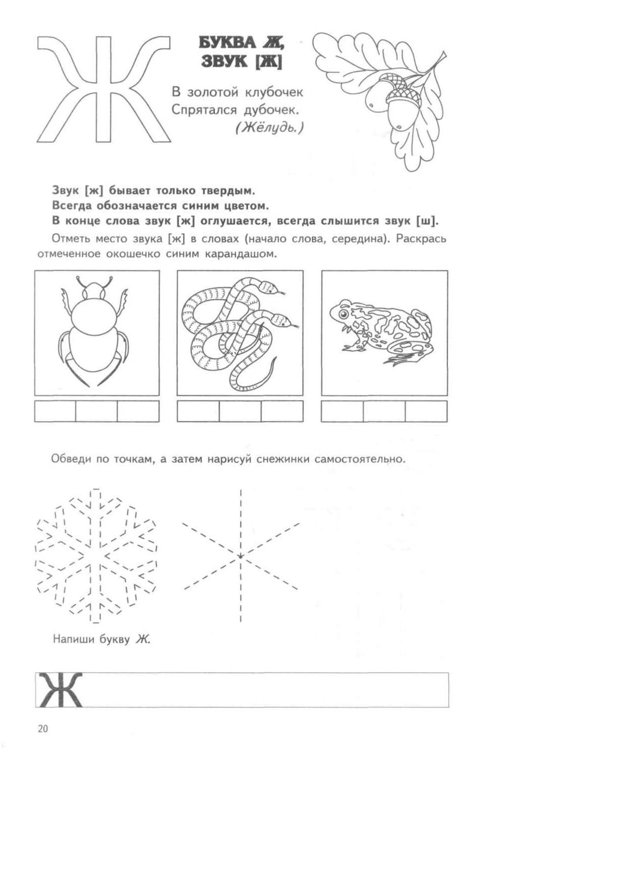
Выполни задания
Раскрась букву
Отметь место звука Ж в
слове
Обведи по точкам
Нарисуй снежинку самостоятельно
Пропиши букву З
Выполни звукобуквенный анализ
слова ЖУКИ
Дорисуй жёлуди
Продолжи рисунок по образцу

Slide 16
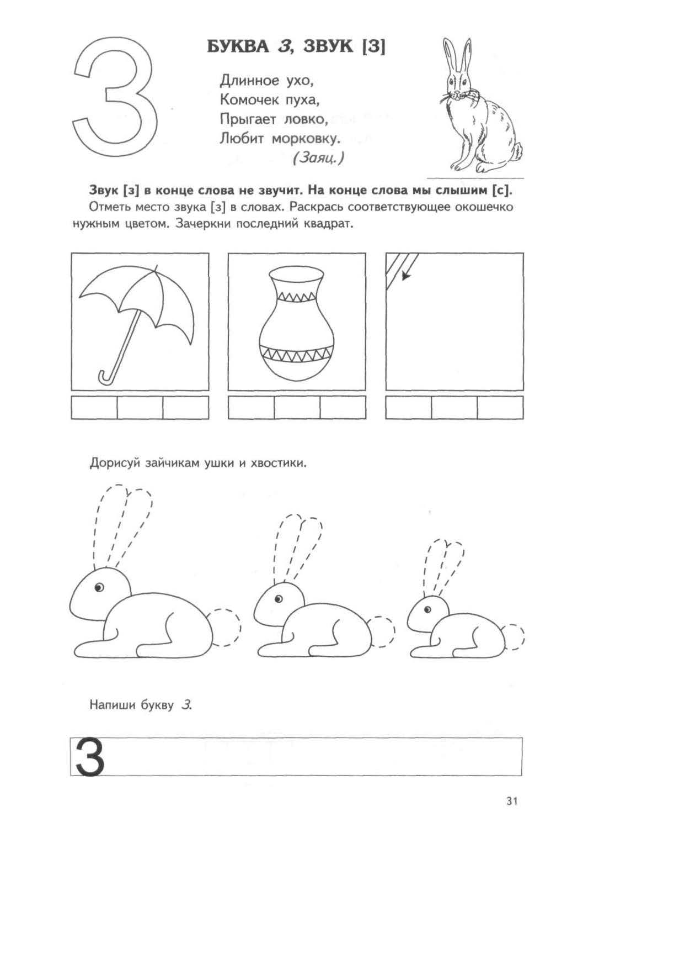
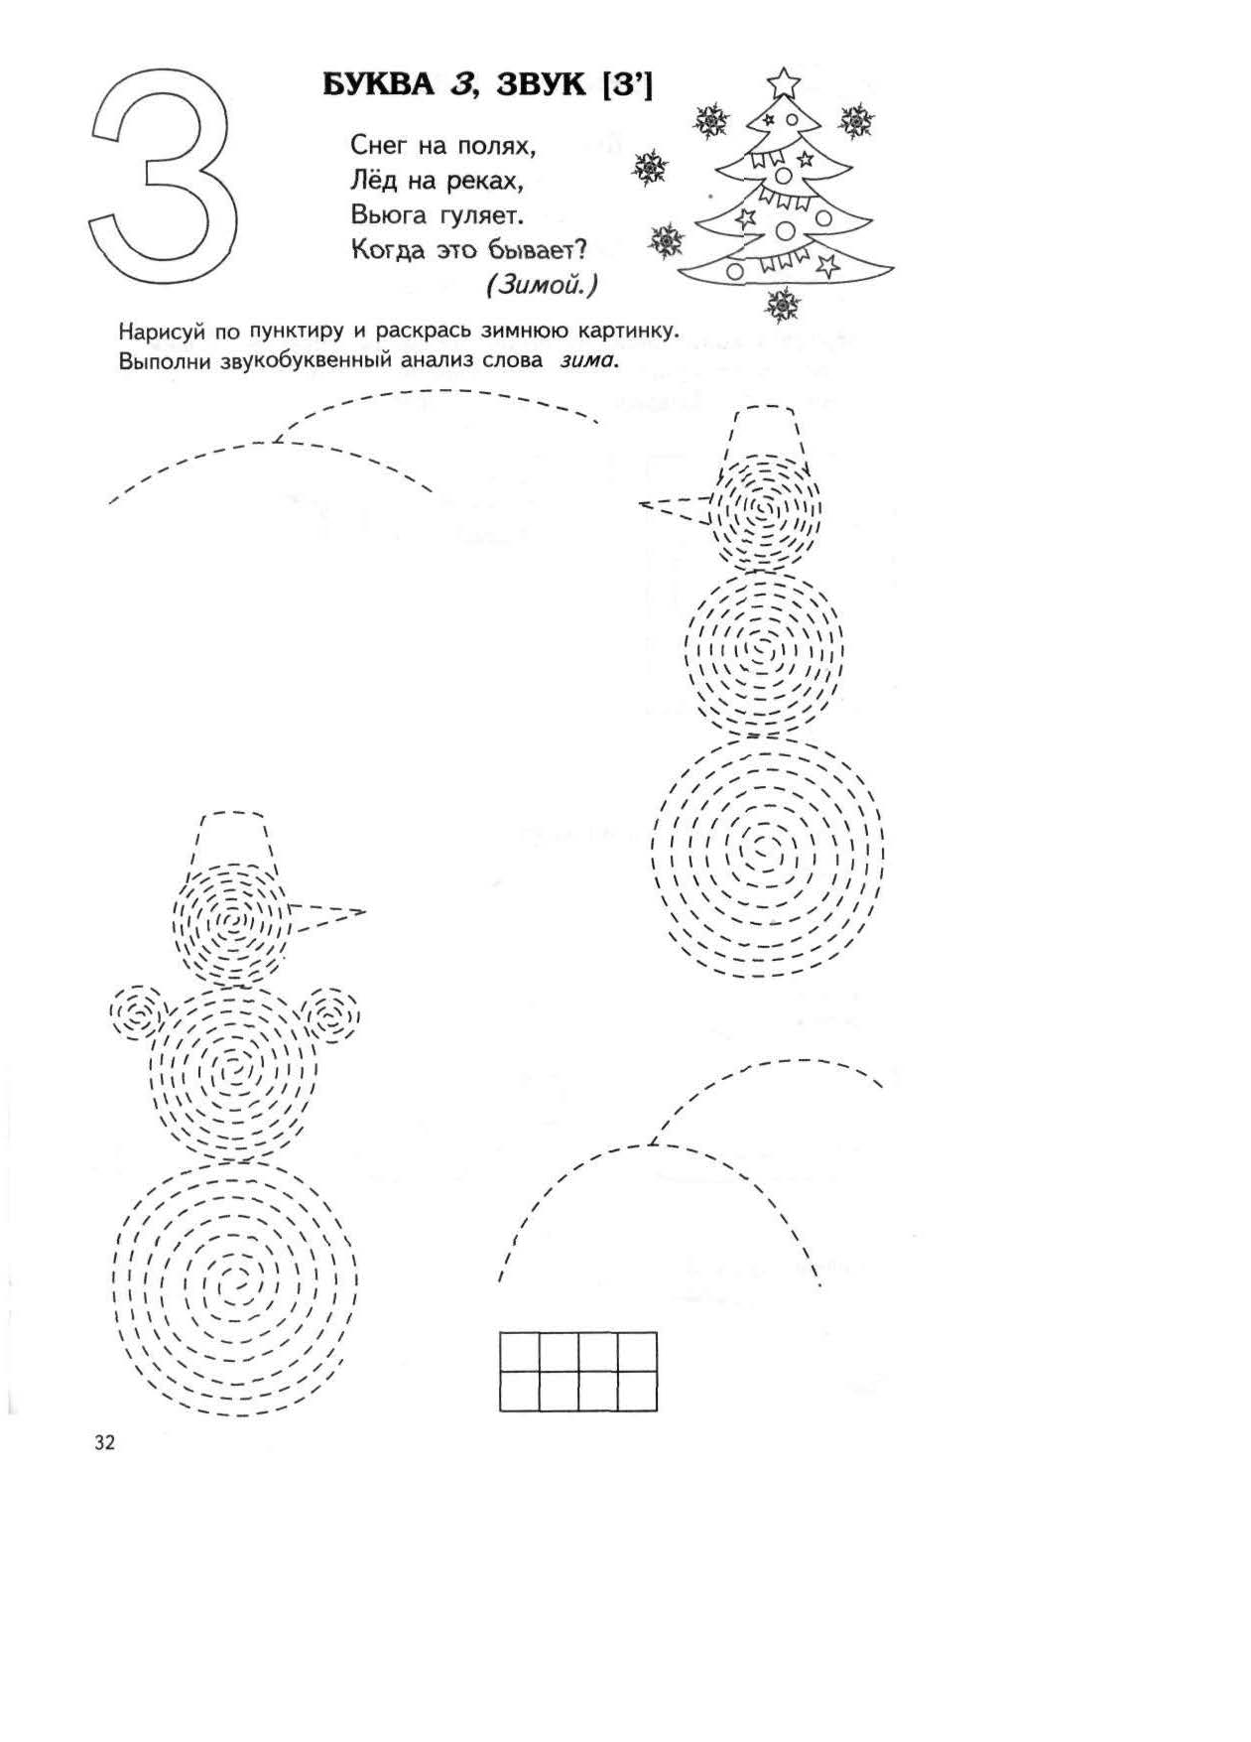
Выполни задания
Раскрась букву
Отметь место звука З в слове
Выполни штриховку
Дорисуй зайчиков
Пропиши букву З
Выполни звукобуквенный анализ слова ЗИМА

Slide 17
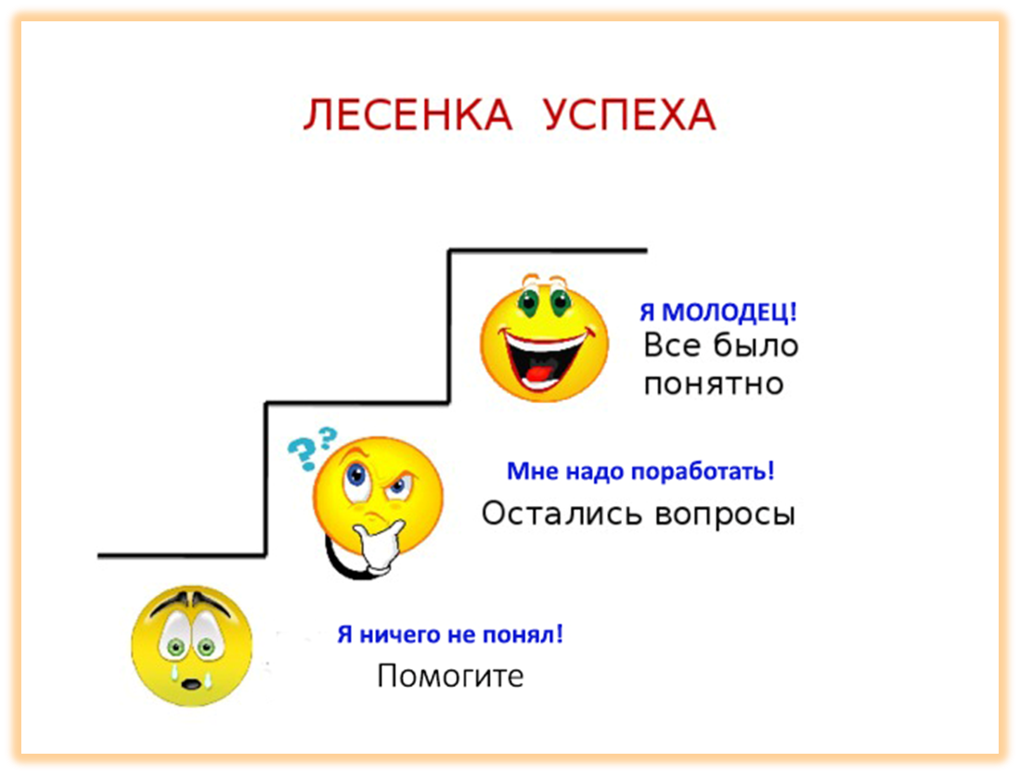
Поставьте свой магнитик на ступеньку успеха, которую вы достигли сегодня на занятии.

Slide 18
Литература
Морозова Е. В. Занимательная фонетика-2. В мире звуков и букв.- М.: ТЦ Сфера, 2009.-32 с. (Конфетка). (25/8)
Новикова Е.В. Артикуляция звуков в графическом изображении. Учебно-демонстрационный материал.-М.: Издательство ГНОМ и Д, 2006. - 48 с.
Логопедия/ под ред. Л.С. Волковой. - М.: Просвещение, 1989.
Ефименкова Л.Н. Коррекция устной и письменной речи у младших школьников. – М., 1989.
Хрестоматия по логопедии/ под ред. Л.С. Волковой, В.И. Селиверстова. - М.: Владос, 1997.
Лалаева Р.И. Логопедическая работа в коррекционных классах. - М.: Владос, 2001.
https://en.ppt-online.org/50164

